Slide 1
NodeJS e Deno

Slide 2

NodeJS
O que é? O NodeJS é um ambiente de execução JavaScript assíncrono orientado a eventos
Autor: Ryan Dahl
Ano: 2009

Slide 3
Vantagens
Criar um ambiente Node.js e subir uma aplicação é uma tarefa que não exige muitos recursos computacionais em comparação com outras tecnologias mais tradicionais. Se utilizado em conjunto com ferramentas como o Docker, o ganho na velocidade de deploy e replicação de máquinas pode ser muito significativo e em ambientes escaláveis isso significa menos custo e mais eficiência.
Tanto sua leveza quanto flexibilidade fazem do Node.JS uma tecnologia indicada para a implementação de serviços e componentes de arquiteturas como a de microsserviços e serverless.

Slide 4
Características
Single Thread (V8)
Event Driven
Event Loop

Slide 5
Single Thread
Linguagens como Java e PHP seguem um modelo onde cada nova requisição roda em uma thread separada do sistema operacional. Esse modelo é eficiente mas tem um custo de recursos muito alto, nem sempre é necessário todo o recurso computacional aplicado para executar uma nova thread.
O Node.js foi criado para solucionar esse problema, usar programação assíncrona e recursos compartilhados para tirar maior proveito de uma thread.

Slide 6
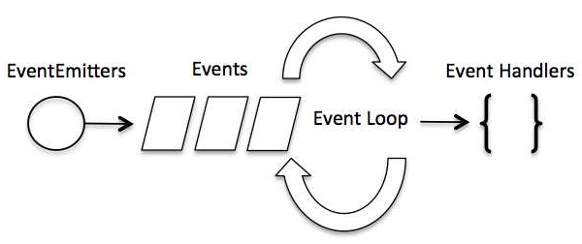
Event Driven
Umas das razões pela qual o NodeJS é mais rápido, quando comparado a outras tecnologias semelhantes, é o uso de eventos.
No momento em que o Node é iniciado como um servidor, ele inicializa suas variáveis, declara suas funções e aguarda algo ocorrer.
Em uma aplicação orientada a eventos, existe um loop principal que escuta os eventos, e então aciona uma função de callback quando um desses eventos é detectado.

Slide 7
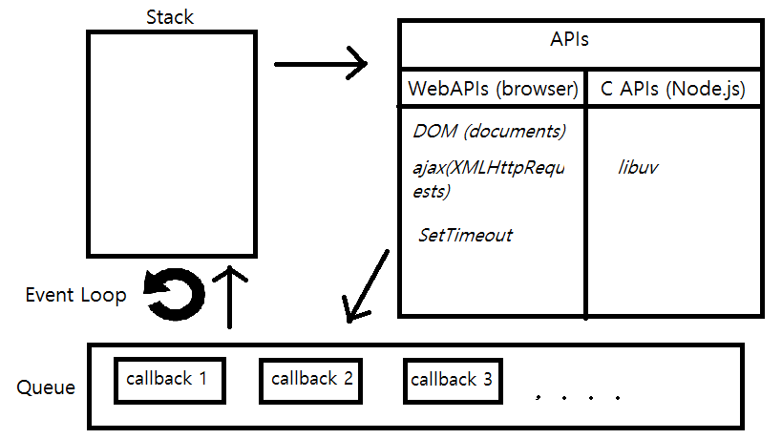
Event Loop

Slide 8

Deno
O Deno é um ambiente de execução JavaScript
Autor: Ryan Dahl
Ano: 2018

Slide 9
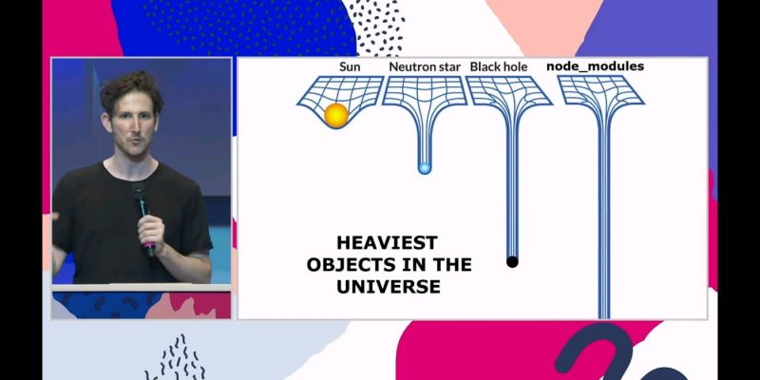
Por que outro interpretador de JS?
Palestra em 2018 (10 Things I Regret About Node.js)
Ecossistema do JavaScript era muito diferente do cenário atual.
Aprendizados que Ryan teve.
Desafios enfrentados com Node.
Evolução do JavaScript.

Slide 10
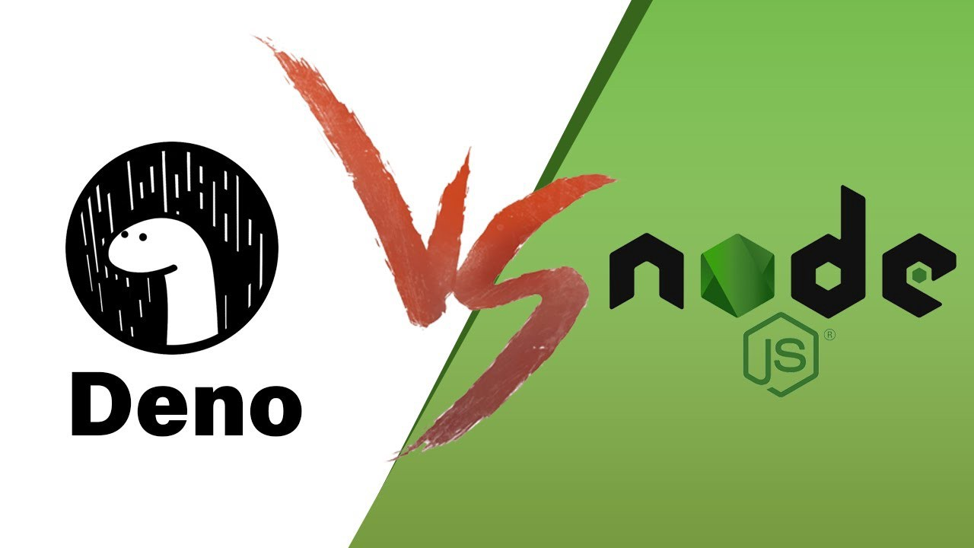
Vantagens
Não precisa de NPM ou node_modules.
Deno é mais seguro.
TypeScript Integrado
Promises em todo lugar.

Slide 11
Referências
https://nodejs.org/pt-br/about/
https://pt.wikipedia.org/wiki/Node.js
https://www.tutorialspoint.com/nodejs/nodejs_event_loop.htm
https://walde.co/2016/11/27/node-js-v8-single-thread-e-o-que-e-esse-event-loop-afinal/
https://imasters.com.br/front-end/node-js-o-que-e-esse-event-loop-afinal
https://www.opus-software.com.br/node-js/
https://www.treinaweb.com.br/blog/deno-conheca-o-suposto-substituto-do-node-js
https://digitalinnovation.one/artigos/voce-conhece-o-deno

